Slide 1
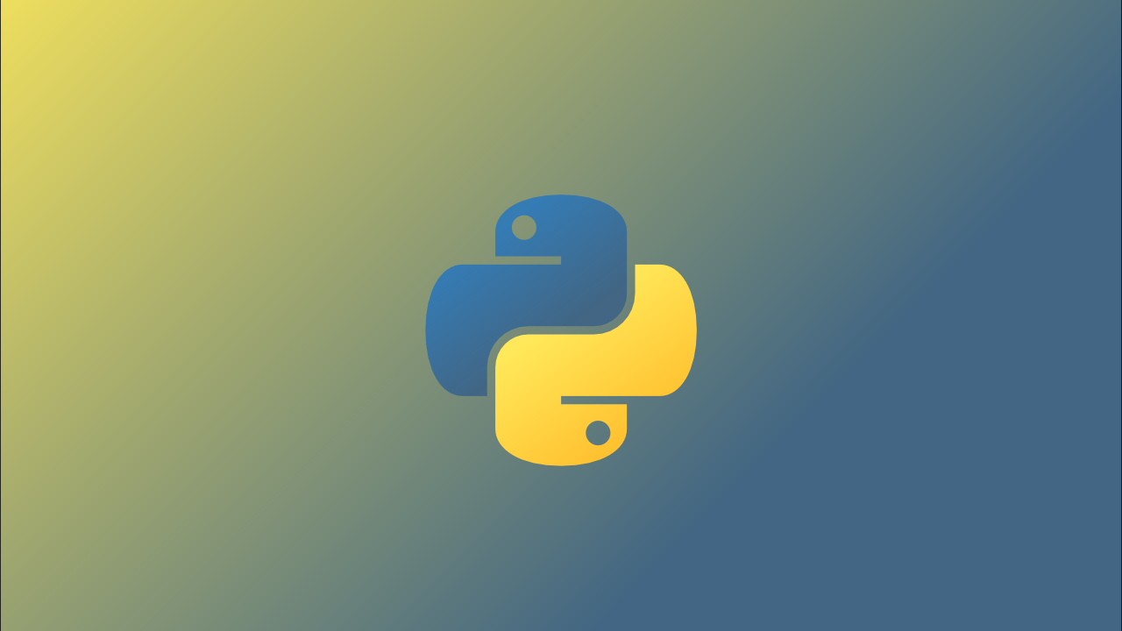
Pyspider介绍分享
pyspider
关于pyspider爬虫框架的简单介绍分享
分享人:李嘉炜

Slide 2

PART01
Pyspider的简介和安装
简单介绍pyspider和安装
PART02
Contnet
pyspider
在webui编写脚本
如何在webui编写爬虫
PART03
结果输出
如何将结果输出

Slide 3

PART01
Pyspider的简介和安装
简单介绍pyspider和安装时注意问题

Slide 4
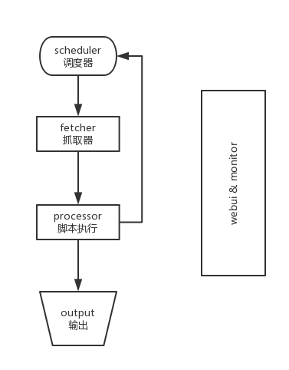
Pyspider简介
Pyspider是binux做的一个爬虫架构的开源化实现。主要的功能需求是：
抓取、更新调度多站点的特定的页面
需要对页面进行结构化信息提取
灵活可扩展，稳定可监控
pyspider以去重调度，队列抓取，异常处理，监控等功能作为框架，只需提供给抓取脚本，并保证灵活性。最后加上web的编辑调试环境，以及web任务监控，即成为了这套框架
pyspider的设计基础是：以python脚本驱动的抓取环模型爬虫
pyspider

Slide 5
安装
安装pyspider就和安装其他第三方库一样可以到pyspider的github下载源文件或者是用pip进行安装
除了pyspider外还需安装phantomjs
有一点安装时需要注意的是在window64位系统下的64位python在运行这个框架的时候会崩溃，换成32位python可以解决
pyspider
运行
现在命令行输入命令pyspider all启用pyspider全部组件，然后在打开http://localhost:5000/ 就可以打开webui界面
注意运行pyspider的时候会在对应路径创建data文件夹保存数据，如果在不同路径运行之前的保存项目会没有

Slide 6

PART02
在webui中编写脚本
介绍如何webui界面里编写调试脚本

Slide 7
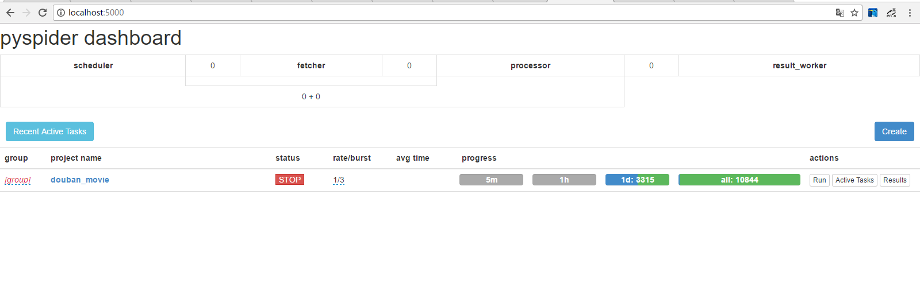
Webui界面
首先，我们先来看看这个webui界面，简单介绍下它的功能
pyspider

Slide 8
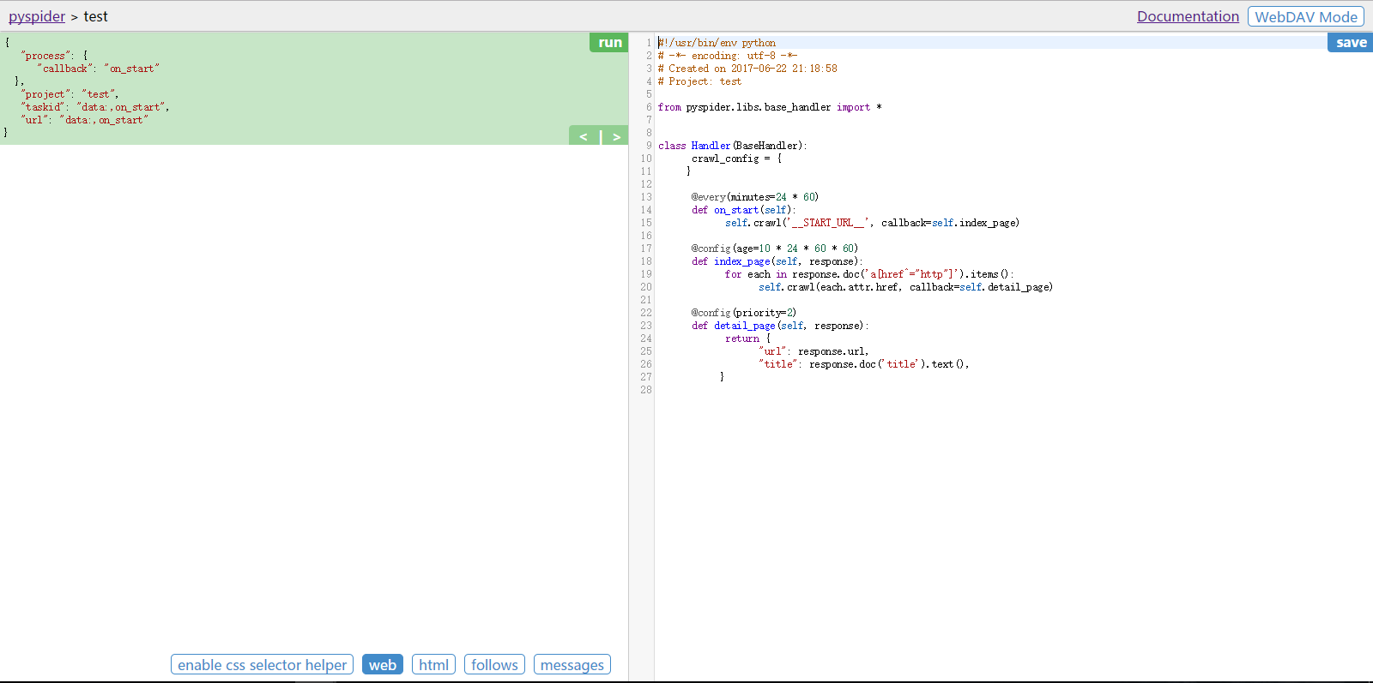
新建项目
这是新建的一个项目上面有几个简单函数
on_start(self)
index_page(self, response)
detail_page(self, response)
pyspider

Slide 9
新建项目
这是新建的一个项目上面有几个简单函数
on_start(self)
index_page(self, response)
detail_page(self, response)
pyspider

Slide 10

PART03
结果输出
介绍如何将结果输出为特定的地方

Slide 11

Thanks

